Slide 1



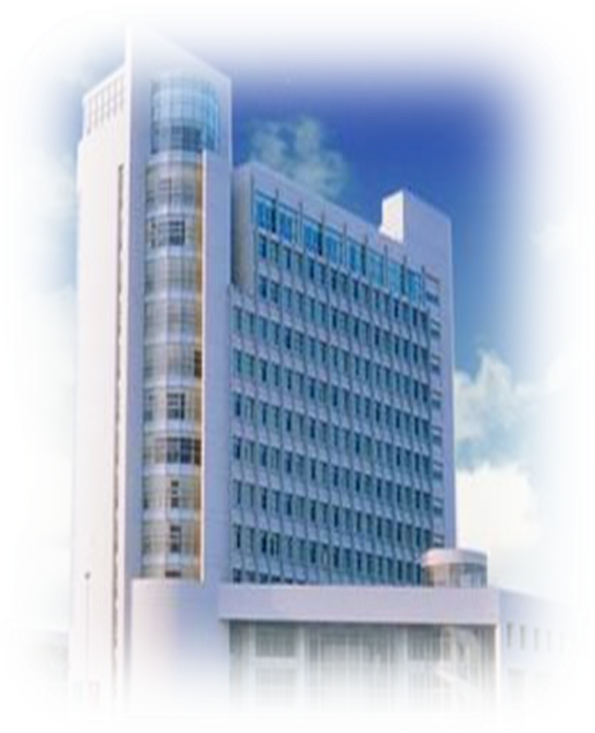

汽车牌照识别和分类方法的研究
课题背景
课题主要研究内容
课题研究方法和思路
GUI界面设计仿真图
识别结果分析

Slide 2

课题背景
汽车牌照识别是利用汽车牌照的唯一性来识别和统计车辆，
它是以数字图像处理、计算机视觉、神经网络等技术
为基础的智能识别系统。
在现代交通发展之中汽车牌照识别系统
是制约交通系统智能化的重要因素。
汽车牌照识别系统能够从一副图像中自动提取车辆图像，
自动定位和分割牌照图像，对字符进行正确识别，
从而降低交通管理工作的复杂度。
汽车牌照识别系统将获取的车辆图像进行一系列的处理后，
以字符串的形式输出结果。
这种计算机操作下的汽车牌照识别比人工汽车牌照识别操作
起来更简单，工作效率高。
因此对汽车牌照识别技术的研究是非常有意义的。

Slide 3

课题主要研究内容
对固定底色的汽车牌照进行定位和分割；
2. 设计一个用于车牌字符识别的分类系统（如神经网络系统）；
3. 用同类汽车牌照图像对该系统进行训练；
4. 任意给定一幅汽车牌照图像，用该系统进行识别和分类；
5. 作识别率等的评价。

Slide 4

课题研究方法和思路
1.图像采集：由数码相机或其它扫描装置拍摄到的图像；
2.图像预处理：对图像进行灰度化、边界增强、边缘检测；
3.车牌定位与分割：利用蓝色车牌颜色阈值找出车牌位置进行分割；
4.车牌预处理：倾斜校正；
5.字符分割：找到车牌大致位置之后，算出一个阈值切割字符；
6.字符识别：设计一个车牌字符识别的分类系统
如：神经网络系统或者利用字符模板匹配的方法；

Slide 5
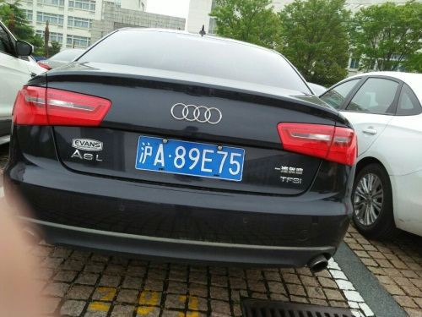
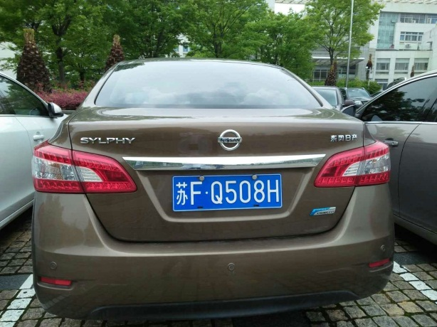
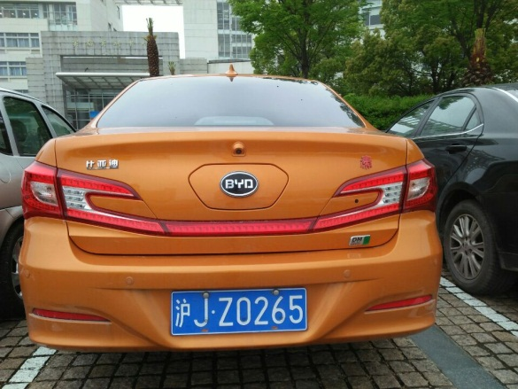
图像采集
距离车身一米左右拍摄照片

Slide 6
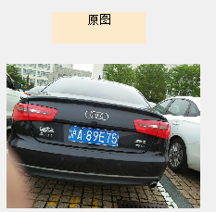
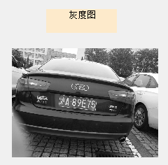
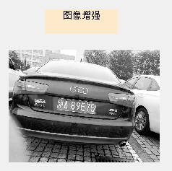
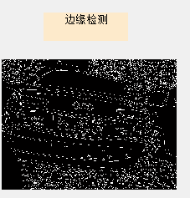
图像预处理

Slide 7
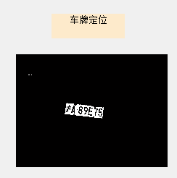
车牌定位
GI = (Image(:,:,1)<100 & Image(:,:,2)<150 & Image(:,:,3)>120 ...
& abs(double(Image(:,:,2))-double(Image(:,:,3)))>30);

Slide 8
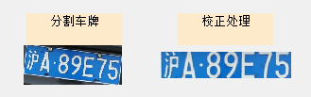
分割车牌
输入上述定位后的车牌图像
对图像进行一系列形态学操作
统计被标记的区域的面积分布，显示区域总数
找出定位车牌的上下左右边缘进行分割
调用Radon函数进行水平方向投影，计算倾斜角度；
调用imrotate函数进行旋转

Slide 9

分割字符
本文采用的字符分割方法是先规定分割出的车牌区域长 *宽为238* 52，设置阈值为2，寻找大于阈值2的列的数目，然后找到跳变对应的前边缘和后边缘所对应的列，当跳变点所对应的前边缘和后边缘所对应列的长度是238 *52的0.02倍时进行分割

Slide 10
字符识别
BP神经网络学习训练的步骤如下：在神经网络的初始参数设定后，外界通过输入层将信息传递到中间层的各神经元，根据实际的需要，中间层可以设为一层或者是多层，典型的三层BP神经网络中间层便是设置为一层；信息通过中间层的运算处理之后，经过最后一个中间层将数据传递到输出层，输出层再对这些数据进行最后一步计算，这样BP神经网络就完成一次学习中的正向传播过程。当输出层的输出不等于设定好的期望输出时，神经网络便会进入误差的反向传播阶段。误差按照误差梯度下降的理论方法，由输出层向中间层、输入层传播。通过一次又一次的信息正向传播和误差反向传播，各层权值不断调整，误差也变得越来越小，一直到神经网络输出的误差减少到可以接受时，或者训练次数达到之前的设定次数，神经网络的训练便会结束。
BP神经网络
误差反转
输入层 隐含层 输出层 信号流

Slide 11

输入上述定位后的车牌图像
送入神经网络
设置神经网络参数并训练
分割字符送
入神经网络
识别结果输出

Slide 12
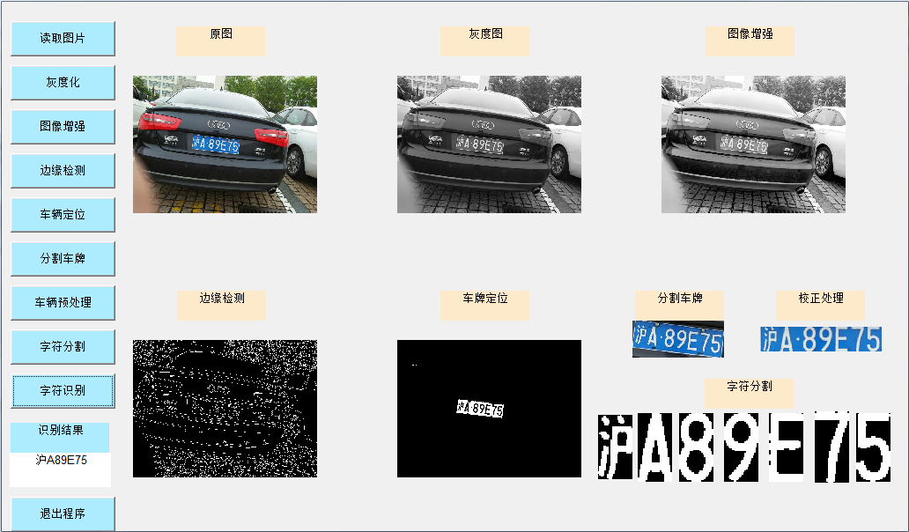
GUI界面设计仿真图

Slide 13
识别结果分析
 | 总数 | 正确数 | 错误数 | 准确率
车牌定位 | 50 | 47 | 3 | 94%
字符识别 | 50 | 46 | 4 | 92%
从上面的表格可以看出，整个车牌的识别率为92%。
系统基本可以准确的进行定位，
无法准确定位的车牌图像往往是由于车牌附近颜色复杂，
旁边贴着和车牌大小相同的图像块。
另外字符识别错误的原因大多数因为字符特征比较接近，
结果无法识别，可以通过增加字符模板库来解决这个问题。
综上所述本系统具有以下特点：
(1)对固定底色车牌的识别率高，基本满足要求。
(2)识别系统运行时间快，实时性好。

Slide 14


Thank
you

